Slide 1
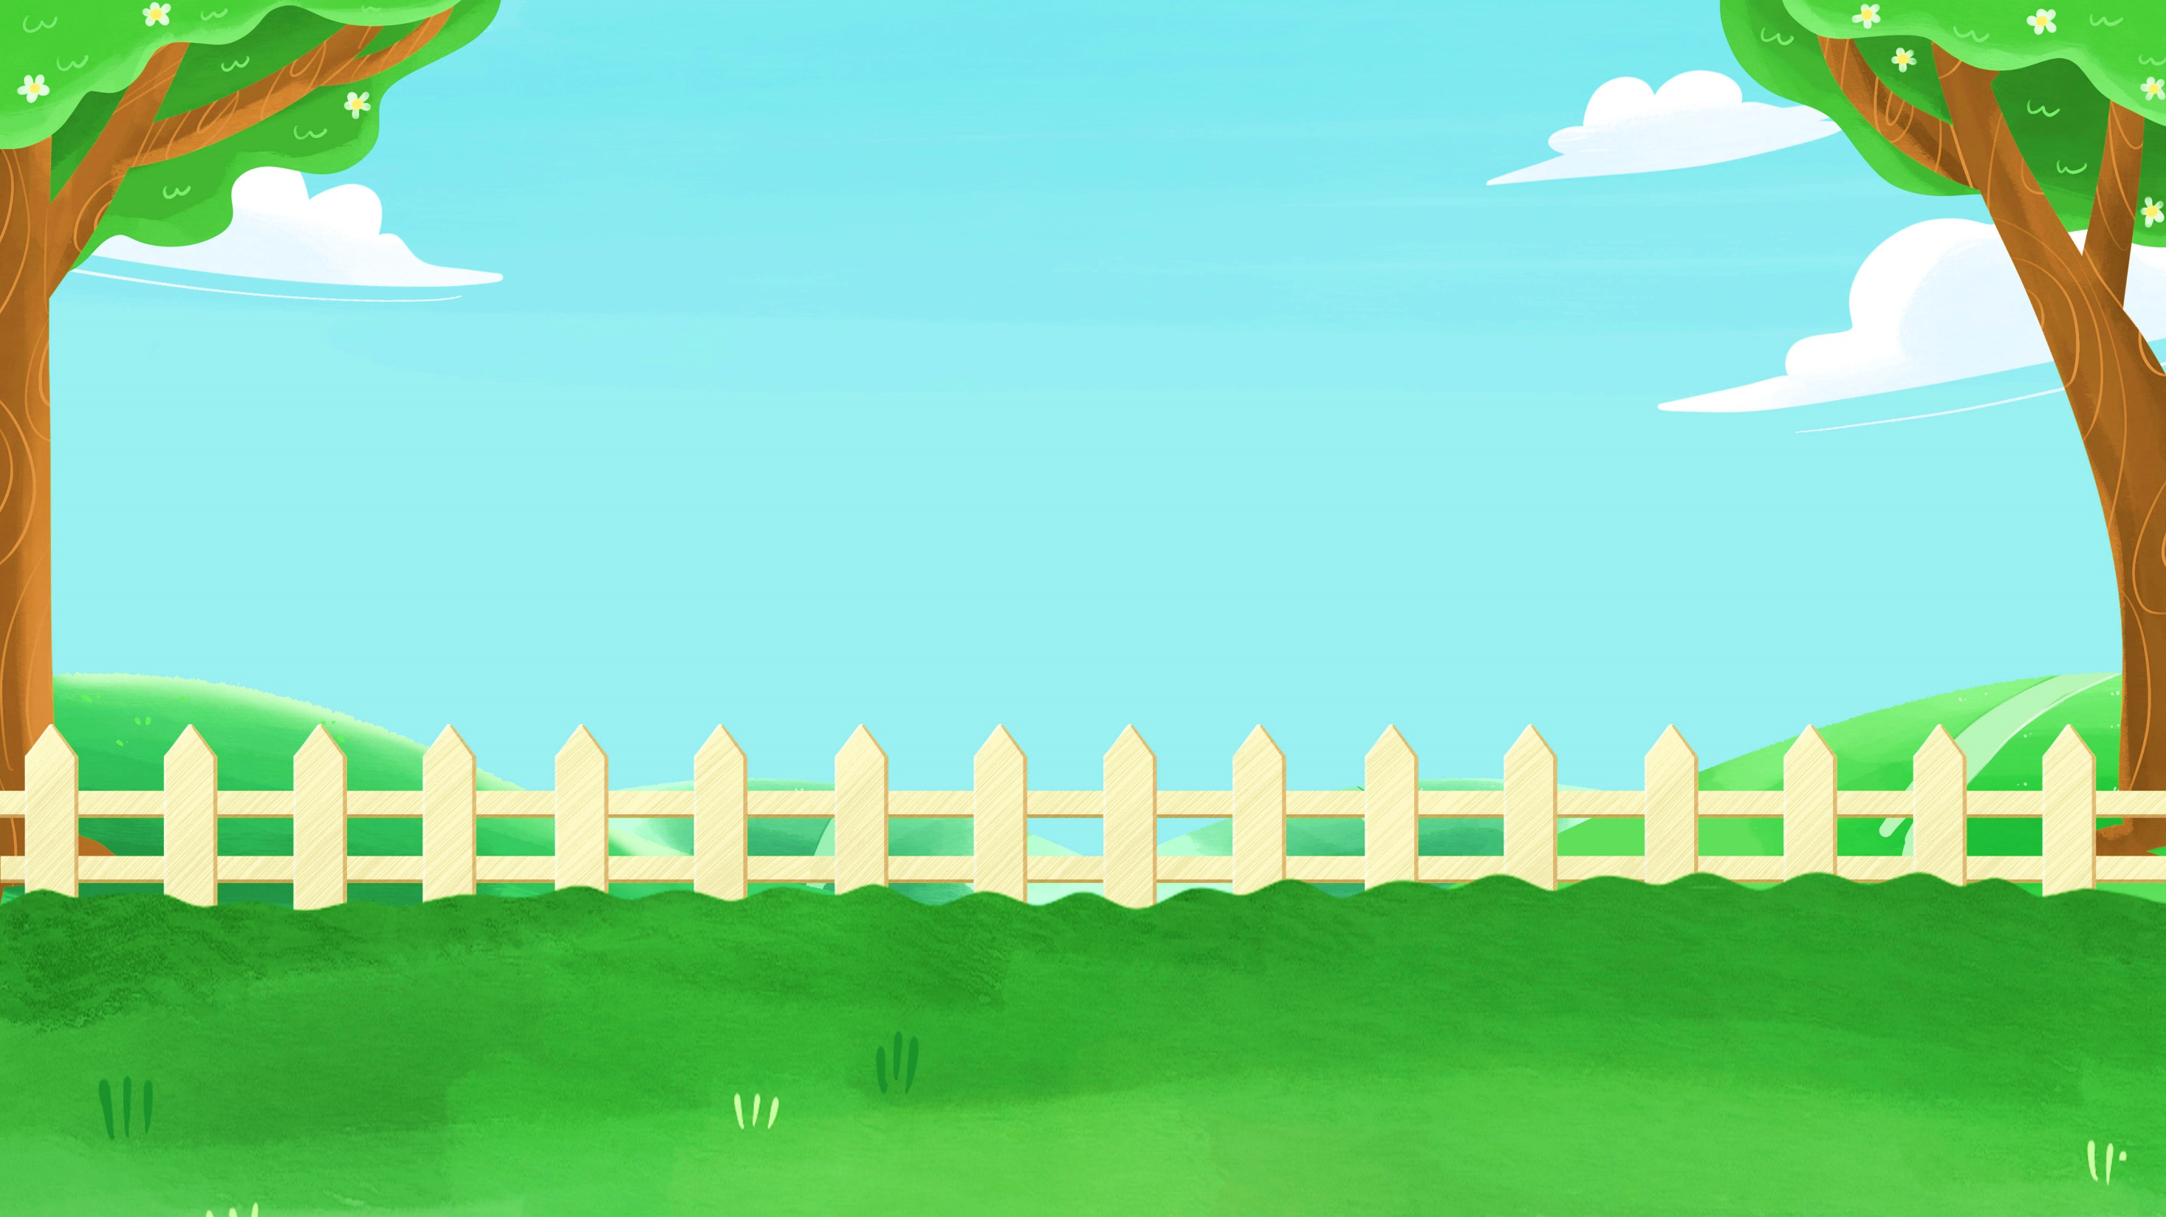









Thứ Tư ngày 16 tháng 4 năm 2025
ĐỌC THƯ VIỆN
ĐỌC NHỮNG TRUYỆN VIẾT VỀ
NHỮNG ANH HÙNG CÓ CÔNG VỚI ĐẤT NƯỚC

Slide 2





Slide 3



Slide 4
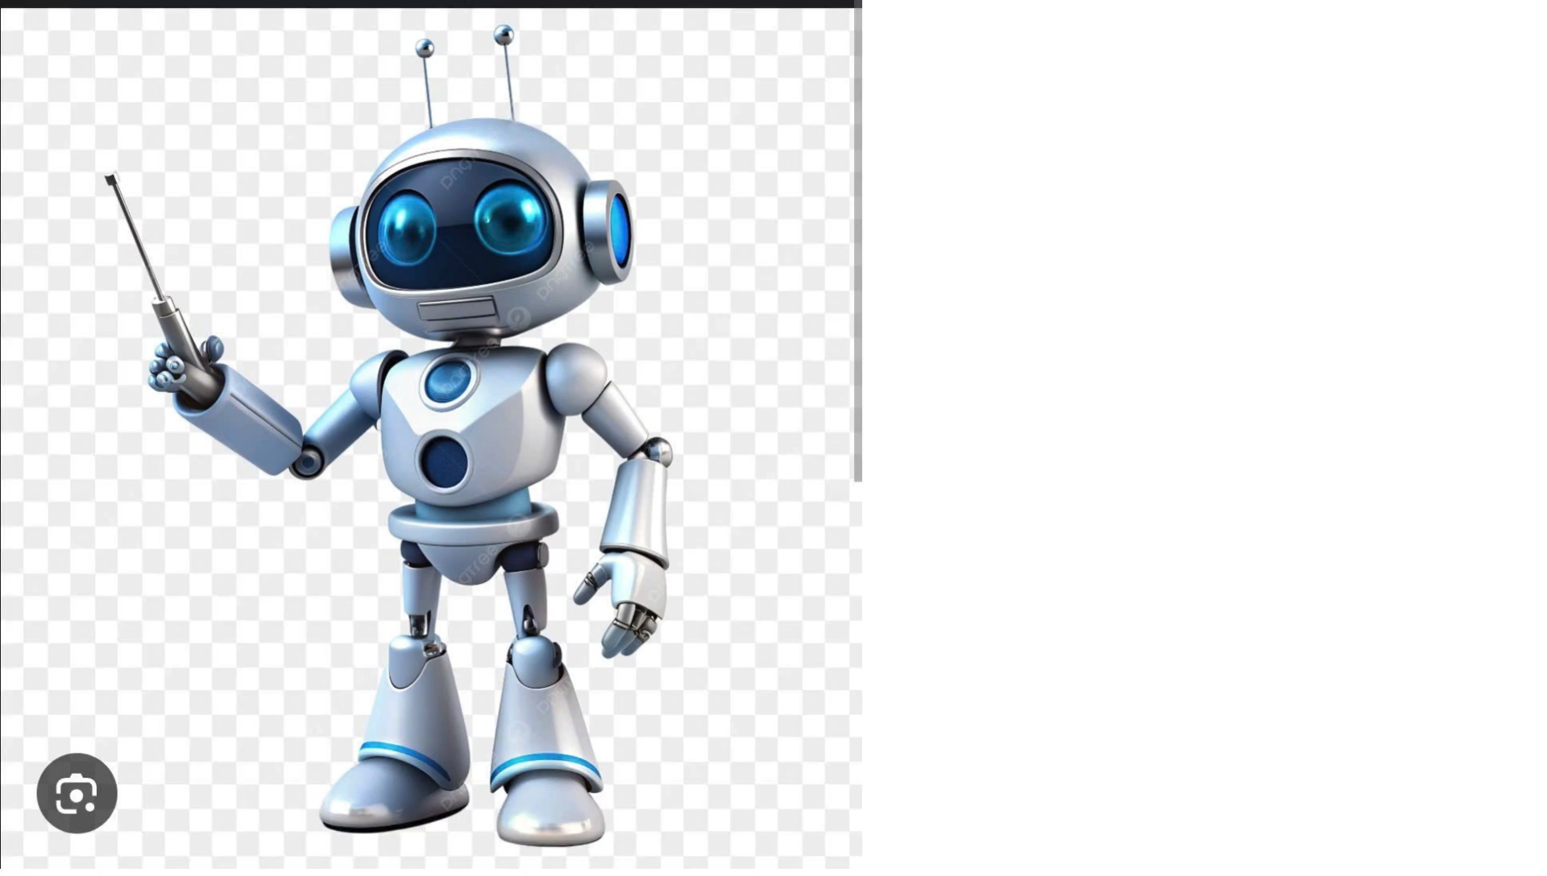

Slide 5
ĐỌC SÁCH

Slide 6
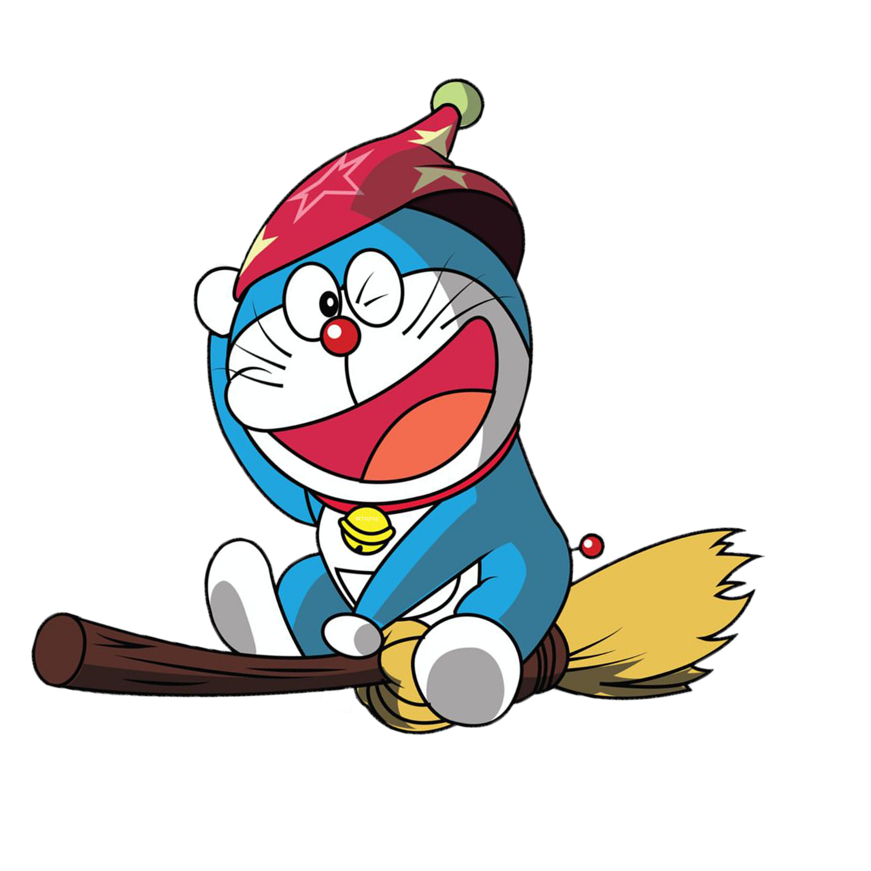







Bắt đầu

Slide 7



Trò chơi gồm 4 câu hỏi trắc nghiệm
Ở mỗi câu hỏi, các em sẽ có thời gian 10 giây để đưa ra đáp án.
Để trả lời, em sẽ giơ thẻ màu tương ứng với
màu đáp án:
Cam
Xanh
dương
Xanh
lá
Đỏ
Các em có thời gian 1 phút để chuẩn bị các thẻ màu nhé!

Slide 8
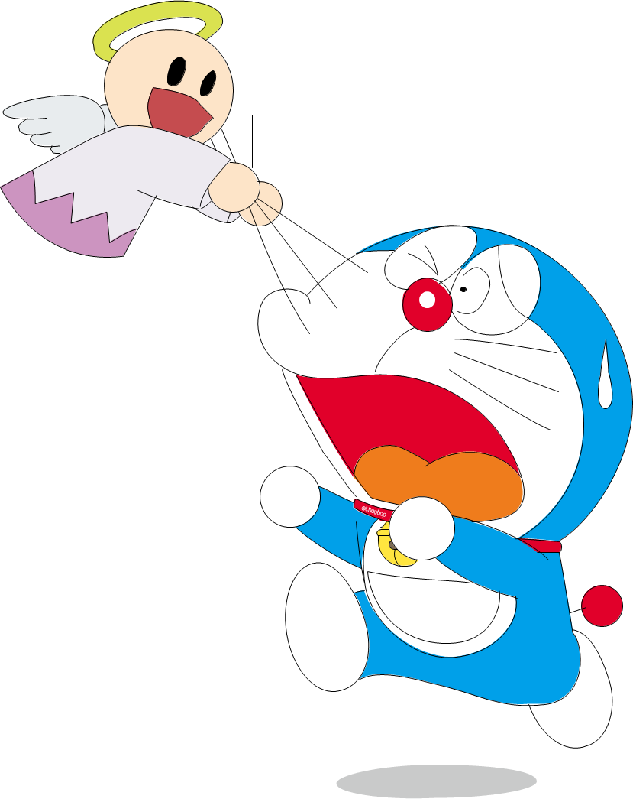




Yeahhh,
Đúng rồi!
Người con gái trẻ măng Giặc đem ra bãi bắn
Đi giữa hai hàng lính Vẫn ung dung mỉm cười
Ngắt một đoá hoa tươi Chị cài lên mái tóc
Đầu ngẩng cao bất khuất Ngay trong phút hy sinh
Bây giờ dưới gốc dương Chị nằm nghe biển hát.
Huhu,
chưa chính xác rồi!
Bạn chọn lại nha.
Nguyễn Thị Minh Khai
Đặng Thuỳ Trâm
Võ Thị Sáu
Nguyễn Thị Út

Slide 9

Yeahhh,
Đúng rồi!
Xuất sắc!
Ai là người đã lấy thân mình làm giá súng?
Huhu,
chưa chính xác rồi!
Bạn chọn lại nha.
Kim Đồng
Bế Văn Đàn
Lý Tự Trọng
Võ Thị Sáu

Slide 10

Yeahhh,
Đúng rồi!
Mình thích màu này!
Ai là người 3 lần đánh bại giặc Mông - Nguyên
Huhu,
chưa chính xác rồi!
Bạn chọn lại nha.
Lê Đại Hành
Lý Thường Kiệt
Ngô Quyền
Trần Quốc Tuấn

Slide 11

Yeahhh,
Đúng rồi!
Bạn Thật giỏi!
“Bao giờ người Tây nhổ hết cỏ nước Nam thì mới hết người Nam đánh Tây” là câu nói của ai?
Huhu,
chưa chính xác rồi!
Bạn chọn lại nha.
Nguyễn Trung Trực
Nguyễn Văn Trỗi
Bế Văn Đàn
Phan Đình Giót

Slide 12


Cảm ơn các bạn
Đã trả lời xuất sắc về những hiểu biết lịch sử về người có công với đất nước!

